Slide 1
Правила поведения на природе летом

Slide 2
Вырастить рассаду / цветы на балконе или на даче
Собирать гербарий в лесу или парке
Сделать вертушку (наблюдать, как ветер ее раскручивает) или запускать воздушного змея/самолетики
Покормить птиц в парке/ сделать кормушку
Наблюдать за насекомыми
Соорудить кораблик и запустить его в речку
Рисовать на листочках/на песке/мелом на асфальте
Чем можно заняться летом на природе?

Slide 3
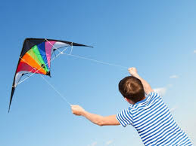
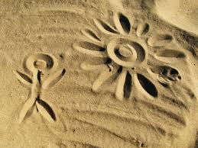
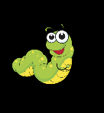
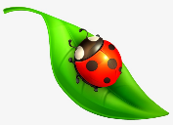
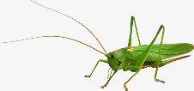
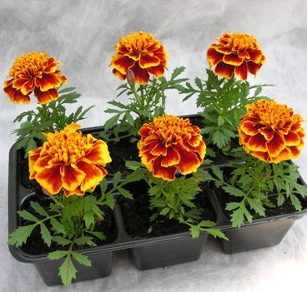
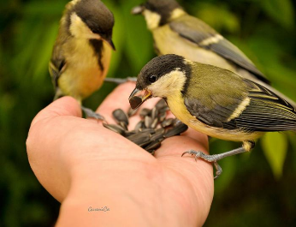

Slide 4
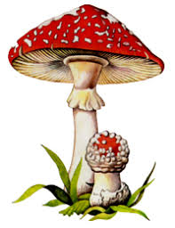
Меры предосторожности в лесу
Растениями и цветами можно любоваться, но нельзя срывать и тем более брать в рот незнакомые растения.
Собирай только известные тебе грибы и обязательно покажи собранные грибы взрослому, который в них разбирается.
!

Slide 5
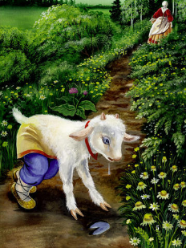
Меры предосторожности в лесу
Для защиты от укусов насекомых (клещей, ос, пчёл, комаров), отправляясь на прогулку в лес, надевай длинные брюки, рубашку с длинными рукавами и обязательно головной убор. Открытые участки тела намажь средством, отпугивающим насекомых.
Не пей сырую воду из какого бы то ни было водоёма: реки, озера или ручья.

Slide 6
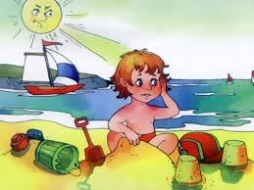
Меры предосторожности в лесу
В жаркую погоду нельзя долгое время находиться на солнце без одежды, головного убора — можно получить тепловой удар или солнечные ожоги.
Не оставляй после себя мусор! Его необходимо забрать с собой, чтобы выбросить в предназначенном для этого месте.
Не ломай деревья, не разоряй птичьих гнёзд — не нарушай красоту и гармонию природы

Slide 7
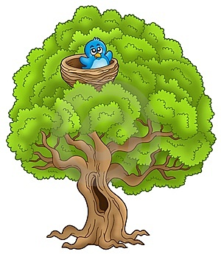
Меры предосторожности в лесу
Не ломай деревья, не разоряй птичьих гнёзд — не нарушай красоту и гармонию природы
Не оставляй после себя мусор! Его необходимо забрать с собой, чтобы выбросить в предназначенном для этого месте.

Slide 8
В природе столько красоты!
В природе столько красоты –
Вглядись, и ты поймешь,
Зачем росистые кусты
Окутывает дрожь.
Куда, журча, ручей бежит, Прозрачнее стекла, О чем под вечер, в поле ржи, Поют перепела... Пусть станет сердцу твоему Понятна птичья речь – И ты научишься тому, Как это все беречь.
(В. Чижов)

